Slide 3
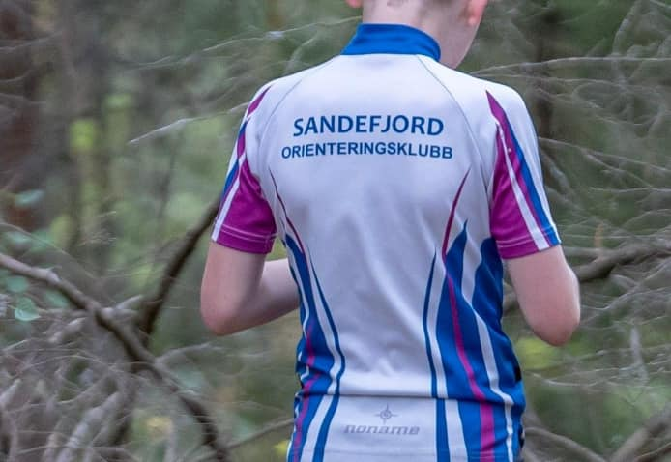
Program
Torsdag 31/7 Infosenter på Sandefjord Videregående skole åpner
Fredag 1/8 Ankomstdag & trening
Lørdag 2/8 Hovedløp lang Andersbonn
Søndag 3/8 Hovedløp sprint Varden
Mandag 4/8 Aktivitetsdag Østerøya
Tirsdag 5/8 Treningsdag
Onsdag 6/8 Kretsstafett og avreise

Slide 4
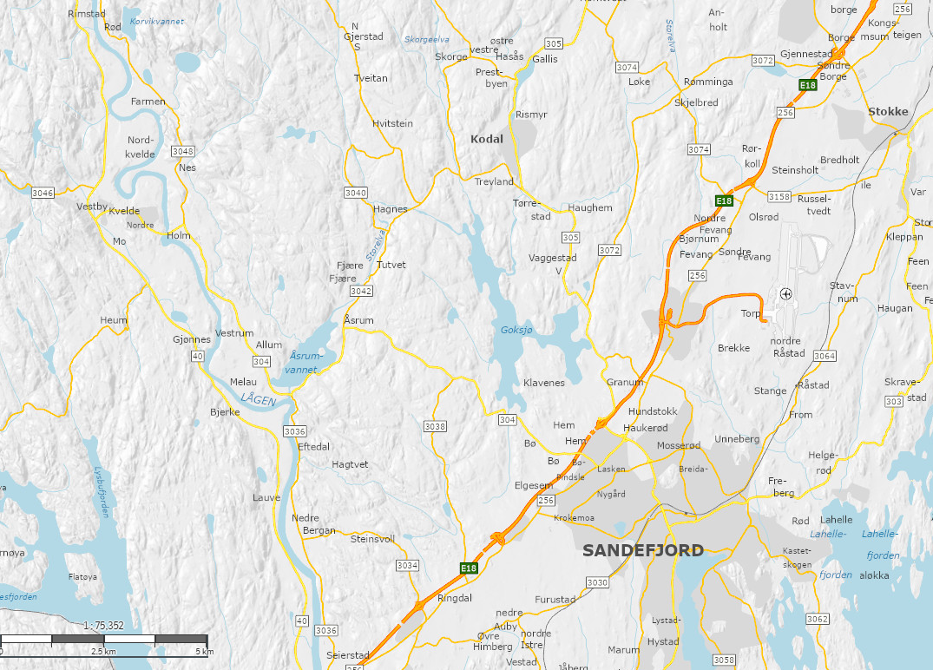
HL Lang
1-6 August
Overnatting
Kretsstafett
Aktivitetsdag
Treningsdag
HL Sprint

Slide 6
Relevante treninger
Vi tilbyr treninger i relevant terreng fra ca 1. mai 2025
Mer info kommer, men ta gjerne kontakt om dette er aktuelt for din krets/klubb
1-6 August

Slide 7
Sandefjord Videregående skole
Overnatting, mat, innkvartering, sosiale aktiviteter, Disco etc på et og samme sted

Slide 8
Mer info kommer i alle våre kanaler – følg oss!
@hloll2025
Hovedløpet og O-landsleir 2025
hl25.no
sandefjordok@gmail.com
Ta kontakt dersom du har noen spørsmål
1-6 August

Slide 9
Lørdag 2/8 Hovedløp Lang Andersbonn
Realt skogsterreng
Nytt kart!
35 min med buss for alle pga begrenset med parkering
NB! Ikke publikumsløp
1-6 August

Slide 10
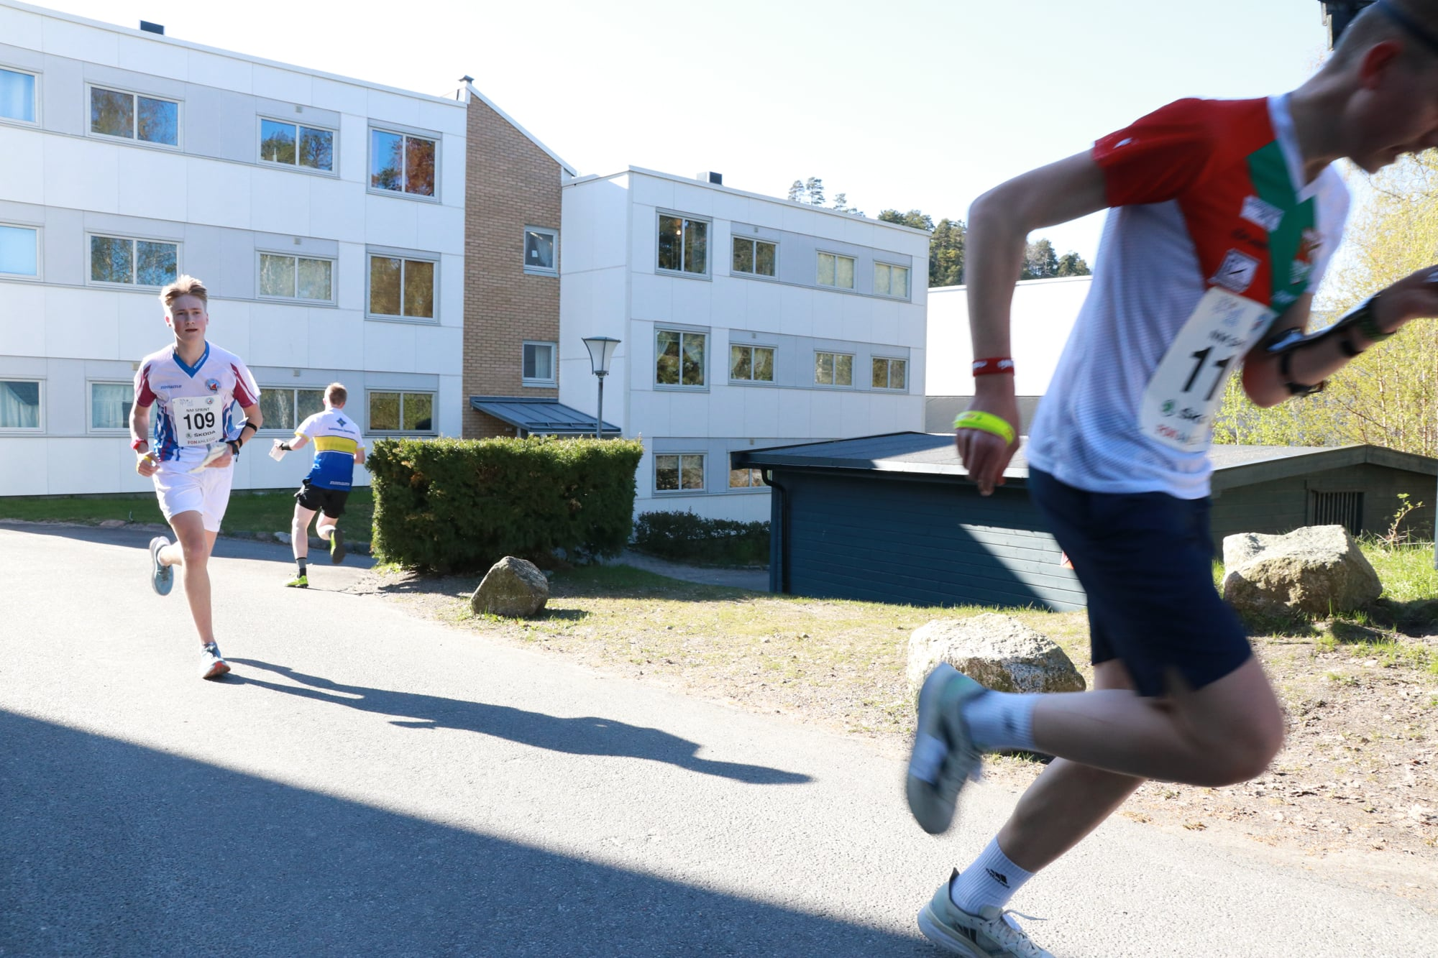
Søndag 3/8 Hovedløp Sprint, Varden
Tett og raskt blant blokkbebyggelse med friarealer rundt
Asfalt, gress, grus og sti-underlag
Veivalg med høydeforskjeller
Området har vært i bruk tidligere
1-6 August

Slide 11
Annet på Programmet
4/8 Mandag - Aktivitetsdag Øysterøya
Aktivitetsløype, Moroløp, Bading
5/8 Tirsdag - Treningsdag i nærområdet
Mini-TOC, Sprinttrening , Aktivitet/lek Indoor-orienteering
6/8 Onsdag - Kretsstafett, Bugården
Hvem blir beste krets, Tradisjonsrik kostymestafett
1-6 August

